Slide 1
제약조건

Slide 2
제약조건
Default
Not null
Unique
Primary Key
Foreign Key

Slide 3
제약조건
Default
Default 제약조건
- 컬럼(field)에 기본 값을 설정할 수 있게 해 준다.
- 입력하지 않아도 기본적으로 입력이 되어 값의 누락 방지

Slide 4
제약조건
Default
작성 방법
1. 테이블 생성시 작성
CREATE TABLE 테이블명 (
컬럼명 유형 DEFAULT 값,…
);

Slide 5
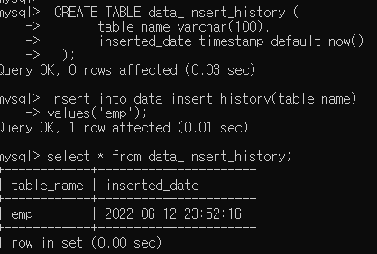
제약조건
Default
예제
CREATE TABLE data_insert_history (
table_name varchar(100),
inserted_date timestamp default now()
);

Slide 6
제약조건
Default
작성 방법
2. 테이블 컬럼 변경
ALTER TABLE 테이블명
MODIFY COLUMN 컬럼명 유형 DEFAULT 값;

Slide 7
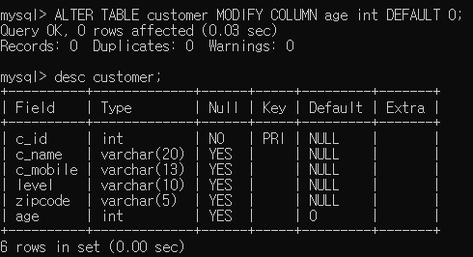
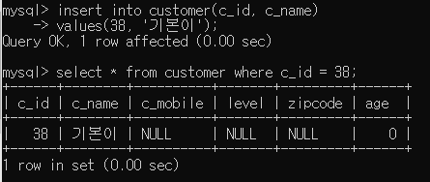
제약조건
Default
예제
ALTER TABLE customer MODIFY COLUMN age int DEFAULT 0;

Slide 8
제약조건
Default
실습 1. emp 테이블의 salary 값이 입력 되지 않아도 2000000 이 입력 될 수 있도록 테이블을 수정하시오.
실습 2. customer 입력 시 기본 등급은 “GREEN”으로 입력 되도록 테이블을 변경 하시오.

Slide 9
제약조건
NOT NULL
NOT NULL 제약조건
- 컬럼(field)에 값이 없는 것을 허용하지 않음.
- 필수로 입력 되어야하는 컬럼에 설정.

Slide 10
제약조건
NOT NULL
작성 방법
1. 테이블 생성시 작성
CREATE TABLE 테이블명 (
컬럼명 유형 NOT NULL, …
);

Slide 11
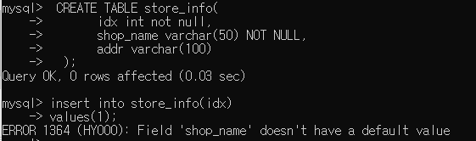
제약조건
NOT NULL
예제
CREATE TABLE store_info(
idx int not null,
shop_name varchar(50) NOT NULL,
addr varchar(100)
);

Slide 12
제약조건
Not null
실습 3. emp 테이블의 사원이름, 부서명은 반드시 입력 될 수 있도록 변경 하시오.
실습 4. dept테이블에서 부서명이 반드시 입력 될 수 있도록 변경 하시오.

Slide 13
제약조건
Unique
UNIQUE 제약조건
- 컬럼(field)에 값이 중복 되어 입력 되는 것을 허용하지 않음.
- 다른 행과 중복 되지 않아야 할 때 사용
- 컬럼 변경 시 데이터가 중복 되어있지 않아야 함.

Slide 14
제약조건
Unique
작성 방법
1. 테이블 생성시 작성
CREATE TABLE 테이블명 (
컬럼명 유형 UNIQUE, …
);

Slide 15
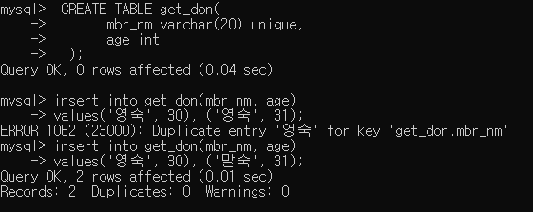
제약조건
Unique
예제
CREATE TABLE get_don(
mbr_nm varchar(20) unique,
age int
);

Slide 16
제약조건
Unique
작성 방법
2. 테이블 변경
ALTER TABLE 테이블명 MODIFY COLUMN
컬럼명 유형 UNIQUE;
);

Slide 17

제약조건
Unique
예제
ALTER TABLE GET_DON MODIFY COLUMN AGE INT UNIQUE;

Slide 18
제약조건
Unique
조회
select constraint_name, constraint_type
from information_schema.table_constraints
where table_name = 'get_don';

Slide 19
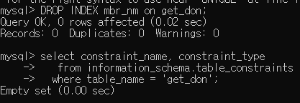
제약조건
Unique
삭제
DROP INDEX 인덱스명 ON 테이블명;
DROP INDEX mbr_nm ON get_don;

Slide 20
제약조건
Unique
삭제
DROP INDEX “유니크명” ON “테이블명”;

Slide 21
제약조건
Unique
실습 5. dept 테이블의 부서명이 중복 되지 않도록 unique를 사용하여 조건을 부여 하시오.

Slide 22
제약조건
Primary key
PRIMARY KEY 제약조건
- 테이블의 대표 키를 선정(여러 개 가능)
- NOT NULL 처럼 입력 값 필수
- UNIQUE와 같이 중복 불가능
- 컬럼 변경 시 데이터가 중복 되어있지 않아야 함.

Slide 23
제약조건
Primary key
작성 방법
1. 테이블 생성시 작성
CREATE TABLE 테이블명 (
컬럼명 유형 PRIMARY KEY, …
);
CREATE TABLE 테이블명 (
컬럼명 유형 ,…,
CONSTRAINT PRIMARY KEY(컬럼명, …)
);

Slide 24
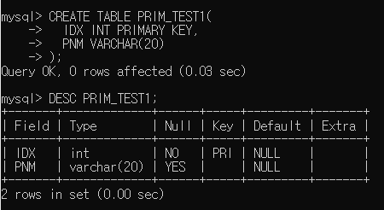
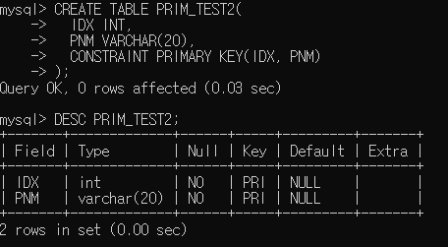
제약조건
Primary key
예제
CREATE TABLE PRIM_TEST1(
IDX INT PRIMARY KEY,
PNM VARCHAR(20)
);
CREATE TABLE PRIM_TEST2(
IDX INT,
PNM VARCHAR(20),
CONSTRAINT PRIMARY KEY(IDX, PNM)
);

Slide 25
제약조건
Primary key
작성 방법
2. 테이블 변경
ALTER TABLE 테이블명
ADD CONSTRAINT PRIMARY KEY(컬럼명, …);

Slide 26
제약조건
Primary key
삭제
ALTER TABLE 테이블명
DROP PRIMARY KEY;

Slide 27
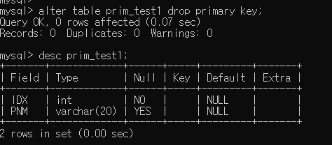
제약조건
Primary key
삭제
ALTER TABLE prim_test1
DROP PRIMARY KEY;

Slide 28
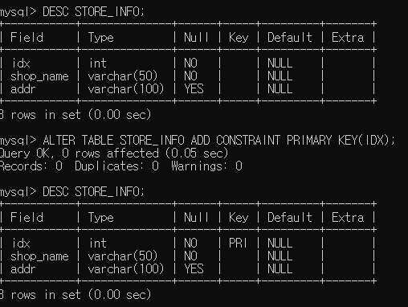
제약조건
Primary key
예시
ALTER TABLE STORE_INFO ADD CONSTRAINT PRIMARY KEY(IDX);

Slide 29
제약조건
Primary key
실습 6. dept 테이블의 유일키(primary key)를 dept_no로 설정 하시오.
실습 7. goods 테이블의 goods_no를 유일키로 설정 하시오.

Slide 30
제약조건
Foreign key
FOREIGN KEY 제약조건
- 다른 테이블 과의 참조 관계를 설정
- 참조된 테이블에서 없는 데이터는 입력 불가
- 중복 가능
- FK 조건이 실행 되어있는 테이블의 데이터가 먼저 삭제 되어야 참조 테이블 데이터 삭제 가능

Slide 31
제약조건
Foreign key
작성 방법
CREATE TABLE 테이블명 (
컬럼명 유형, …,
CONSTRAINT FOREIGN KEY(컬럼명, …)
REFERENCES 테이블명(컬럼명,…)
);

Slide 32
제약조건
Foreign key
작성 방법
2. 테이블 변경
ALTER TABLE 테이블명
ADD CONSTRAINT FOREIGN KEY(컬럼명, …)
REFERENCES 테이블명(컬럼명,…) ;

Slide 33
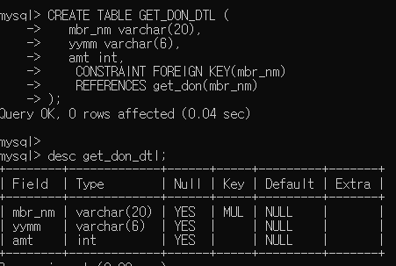
제약조건
Foreign key
예제
CREATE TABLE GET_DON_DTL (
mbr_nm varchar(20),
yymm varchar(6),
amt int,
CONSTRAINT FOREIGN KEY(mbr_nm)
REFERENCES get_don(mbr_nm)
);

Slide 34
제약조건
Foreign key
실습 8. 제조사정보(manufacturer) 테이블에 제조사번호를 유일키로 설정하고 제조사명은 필수 입력 될 수 있도록 테이블을 변경 하시오.
실습 9. 판매 실적(sales)테이블의 실적번호, 상품번호를 유일키로 설정 하시오.
실습 10. 판매 실적 테이블의 상품 번호를 상품정보의 상품번호로 외래키를 생성 하시오.

